Slide 1
SPI 协议

Slide 2
一、 SPI协议
SPI( Serial Peripheral Interface) 串行外围设备接口，是 Motorola 公司推出的一种同步串行接口技术。
SPI 主要应用在 EEPROM, Flash， 实时时钟，数模转换器(ADC)。它在芯片中只占用四根管脚 (Pin) 用来控制以及数据传输, 节约了芯片的 pin。

Slide 3
CPHA=0
SPI模式0和模式2

Slide 4
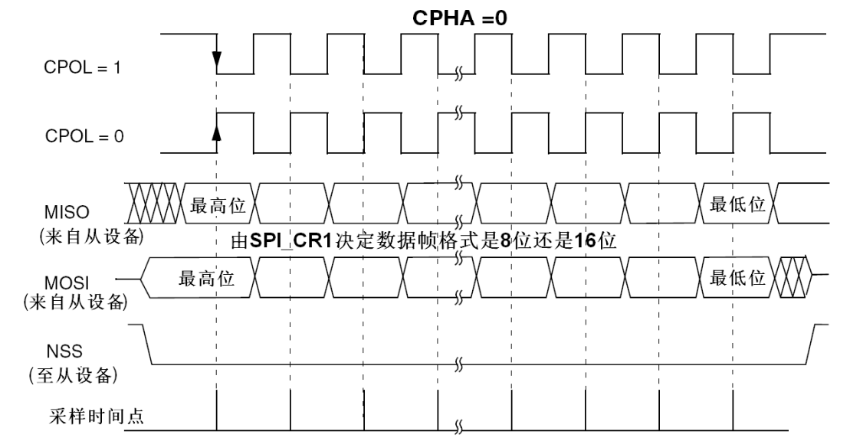

Slide 5
CPHA=1
SPI模式1和模式3

Slide 6
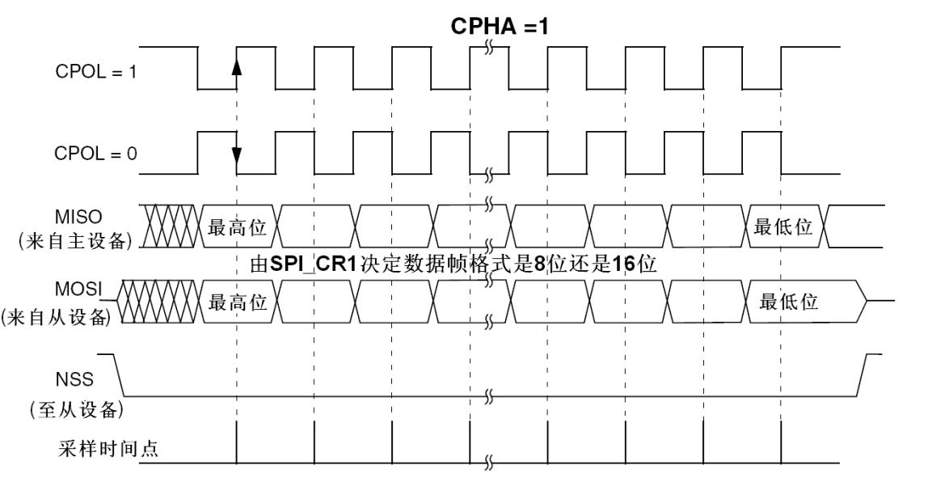

Slide 7
二、STM32引脚及配置方式
SPI1引脚
CS→PA4
SCK→PA5
MISO →PA6
MOSI →PA7

Slide 8
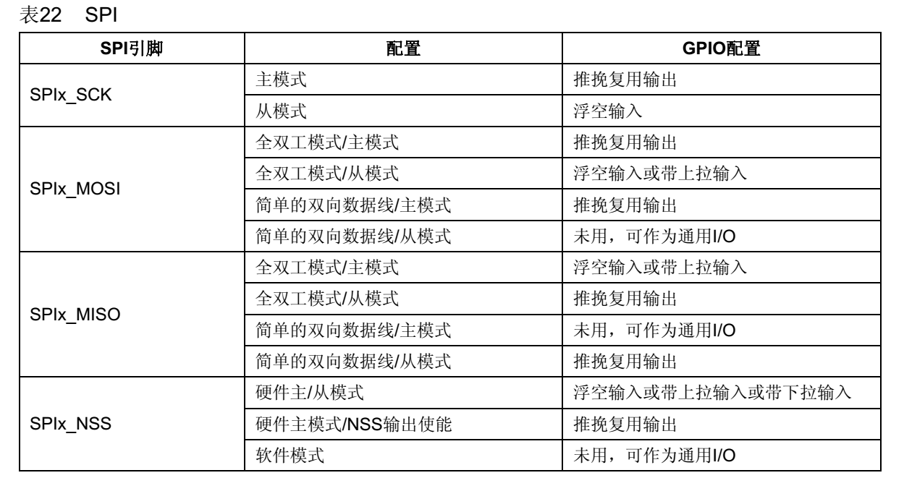

Slide 9
SPI波特率
时钟F_{CLK}时钟为源。
000： fPCLK/2 001： fPCLK/4
010： fPCLK/8 011： fPCLK/16
100： fPCLK/32 101： fPCLK/64
110： fPCLK/128 111： fPCLK/256

Slide 10
SPI底层驱动
SPI 结构体成员
（1） SPI_Mode ：
主 机 模 式（SPI_Mode_Master）
从 机 模 式（SPI_Mode_Slave）
（2） SPI_DataSize ： 8 位 16 位

Slide 11
（3）SPI_CPOL 和 SPI_CPHA
已经讲过
（4） SPI_NSS （CS）
（5） SPI_BaudRatePrescaler

Slide 12
（6） SPI_FirstBit ：
MSB LSB
1 0 1 0 0 9 8 5
（7） SPI_CRCPolynomial

Slide 13
SPI_InitStructure.SPI_Direction = SPI_Direction_2Lines_FullDuplex;
SPI_InitStructure.SPI_Mode = SPI_Mode_Master;
SPI_InitStructure.SPI_DataSize = SPI_DataSize_8b;
SPI_InitStructure.SPI_CPOL = SPI_CPOL_High;
SPI_InitStructure.SPI_CPHA = SPI_CPHA_2Edge;

Slide 14
SPI_InitStructure.SPI_NSS = SPI_NSS_Soft;
SPI_InitStructure.SPI_BaudRatePrescaler = SPI_BaudRatePrescaler_4;
SPI_InitStructure.SPI_FirstBit = SPI_FirstBit_MSB;
SPI_InitStructure.SPI_CRCPolynomial = 7;
SPI_Init(SPI1, &SPI_InitStructure);
SPI_Cmd(SPI1, ENABLE);

Slide 15
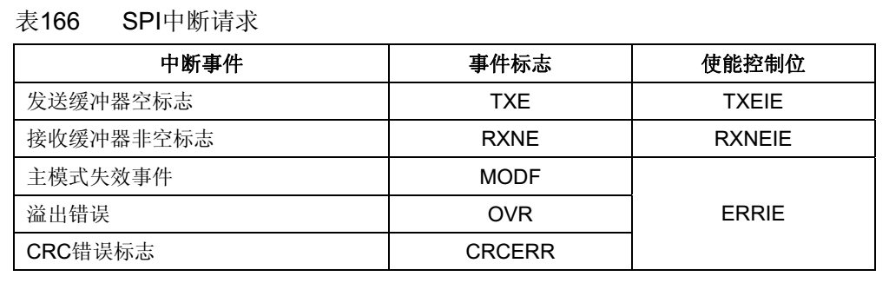
三、SPI中断

Slide 16
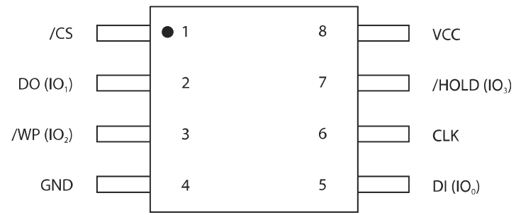
四、 FLASH芯片驱动编写
芯片特点

Slide 17
2.驱动编写
（1）指令

Slide 18
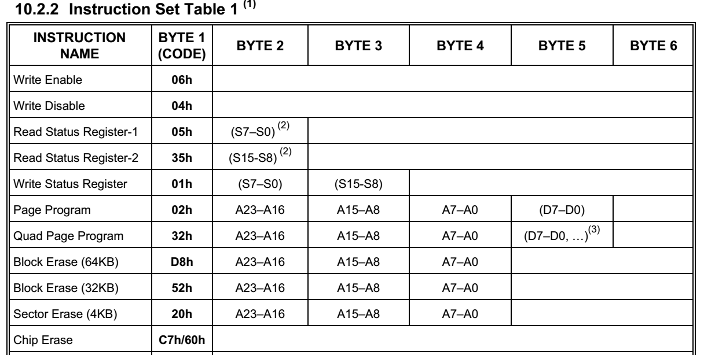

Slide 19

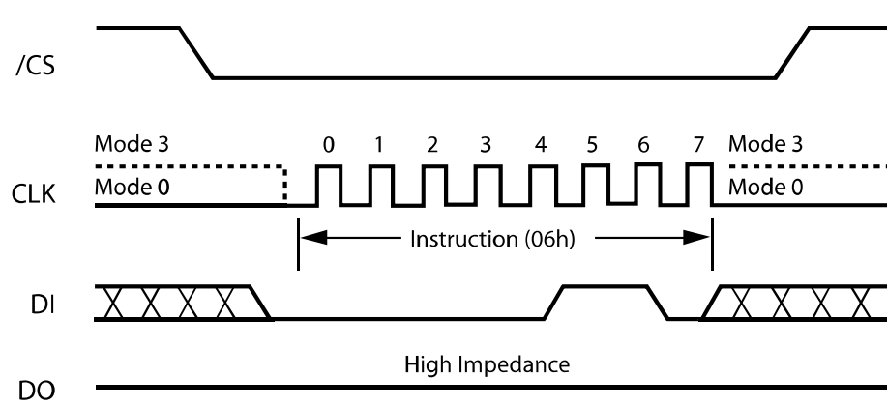
（2）写使能 (06H)

Slide 20

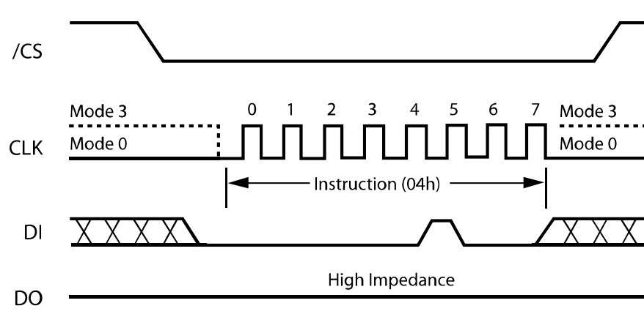
（3）写禁止（04H）

Slide 21
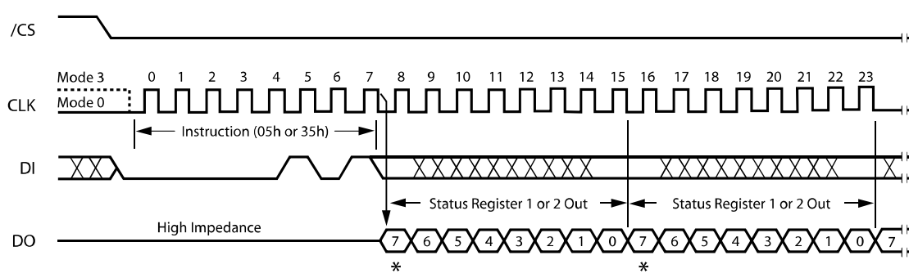
（4）读状态寄存器（05或35H）

Slide 22
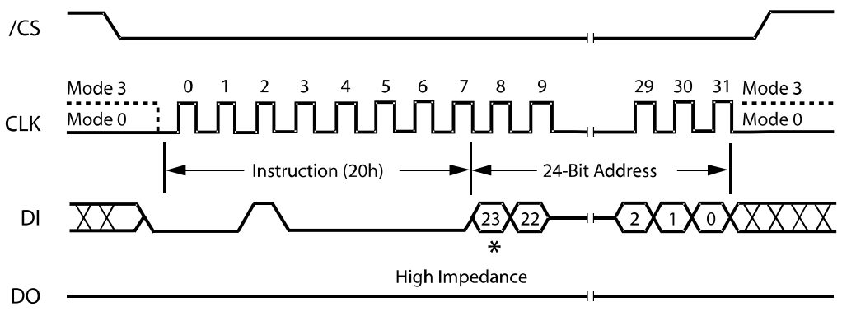
（5）扇区擦除（03H）

Slide 23
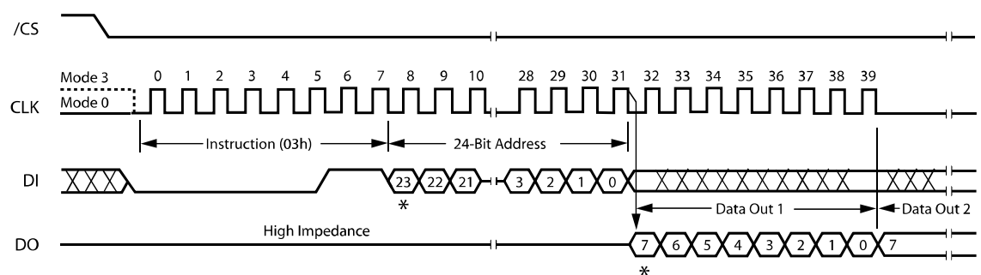
（6）读数据（03H）

Slide 24
3. FLASH_SendByte() 函数 u8 SPI_FLASH_SendByte(u8 byte)
{ while (SPI_I2S_GetFlagStatus(SPI1, SPI_I2S_FLAG_TXE) == 0);
SPI_I2S_SendData(SPI1, byte);
while (SPI_I2S_GetFlagStatus(SPI1, SPI_I2S_FLAG_RXNE) == 0)
｛ test--; if (test==0) return 0;｝;
return SPI_I2S_ReceiveData(SPI1);
}

Slide 25
4. 写使能
void SPI_FLASH_WriteEnable(void)
{
SPI_FLASH_CS_LOW();
SPI_FLASH_SendByte(W25X_WriteEnable);
SPI_FLASH_CS_HIGH();
}

Slide 26
5. 读取ID
u32 SPI_FLASH_ReadDeviceID(void)
{ u32 Temp = 0;
SPI_FLASH_CS_LOW();
SPI_FLASH_SendByte(W25X_DeviceID);
SPI_FLASH_SendByte(Dummy_Byte);
SPI_FLASH_SendByte(Dummy_Byte);
SPI_FLASH_SendByte(Dummy_Byte);
Temp = SPI_FLASH_SendByte(Dummy_Byte);
SPI_FLASH_CS_HIGH();
return Temp;
}

